Slide 1
PRÁCTICAS TERAPEUTICAS EN LA ANTIGUEDAD
FUNDAMENTOS DE FISIOTERAPIA
1B

Slide 2
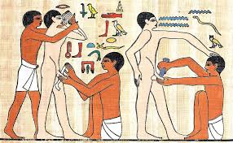
Egipto (3000 a.C.)
Uso del masaje terapéutico y aceites esenciales
Referencias en papiros médicos como el Papiro de Ebers
Tratamientos físicos para aliviar dolor y disfunciones
Se representaban terapias manuales en jeroglíficos.

Slide 3
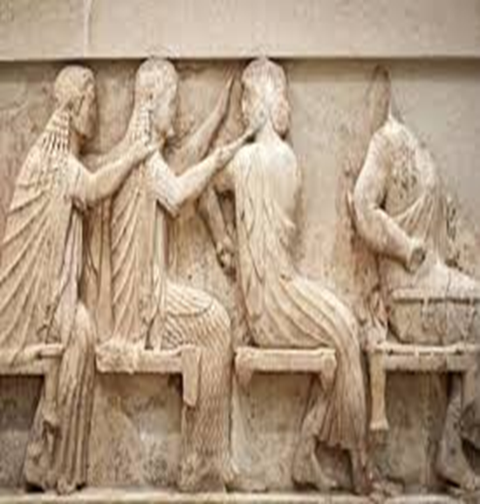
Grecia Antigua
Hipócrates (460-370 a.C.): Padre de la medicina Introdujo el masaje, la fricción, el movimiento y el reposo como formas de tratamiento
Gimnasia terapéutica en los gimnasios griegos
La salud como equilibrio entre fuerzas naturales → enfoque holístico

Slide 4
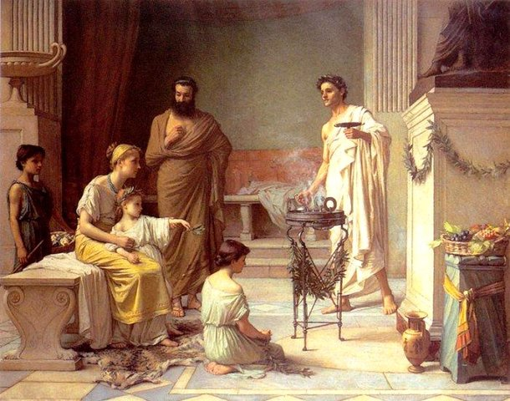
Roma
Galeno de Pérgamo (130-210 d.C.): Médico romano
Uso de ejercicios físicos, masajes y baños en sanación
Baños termales (termas) como centros de rehabilitación
Atención a soldados lesionados: inicio de una rehabilitación funcional

Slide 5
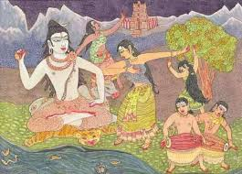
India y China
India: Textos del Ayurveda describen el masaje con aceites, movimientos corporales, respiración y meditación
China: Prácticas de Qi Gong, Tai Chi y Acupuntura con fines terapéuticos
Enfoque integral cuerpo-mente-energía

Slide 6
GRACIAS

